Slide 1

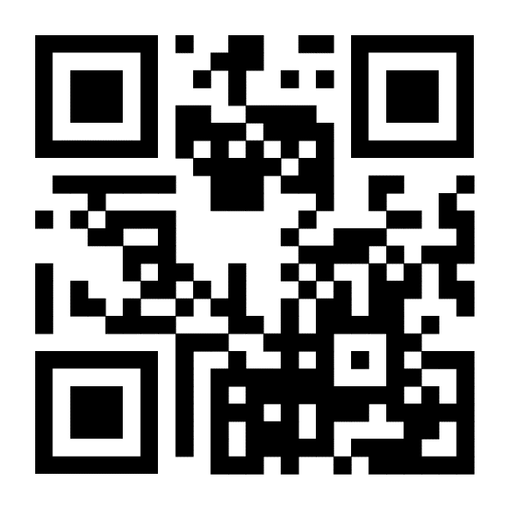
ВПР-2026 по английскому языку: содержание, структура. Стратегия выполнения заданий по аудированию.
Асадуллина Анна Иосифовна, учитель английского языка высшей квалификационной категории МОБУ СОШ №3 с углубленным изучением отдельных предметов с. Бижбуляк
март 2026 г.

Slide 2
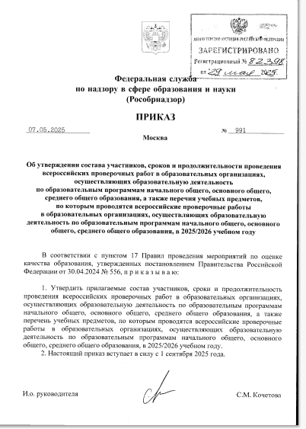


Приказ об утверждении
http://publication.pravo.gov.ru/docu ment/0001202405300013?ysclid=lyv 97cxxvv124102841

Slide 3


Приказ об утверждении
Сроки: с 20 апреля по 20 мая 2026 года. Точные даты устанавливает образовательная организация.
Классы (ин. яз.): 4–8 и 10 классы
https://fioco.ru/obraztsi_i_opisaniya_vpr_ 2026

Slide 4
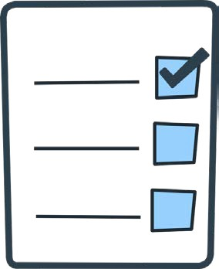

Назначение ВПР
Оценить качество общеобразовательной подготовки обучающихся 4-8 классов
в соответствии с требованиями федерального государственного образовательного
стандарта (ФГОС) и федеральной образовательной программы (ФОП).
Не предусмотрено использование результатов проверочных работ для оценки деятельности педагогических работников, образовательных организаций, муниципальных органов
управления образованием и региональных органов исполнительной власти, осуществляющих государственное управление в сфере образования.

Slide 5

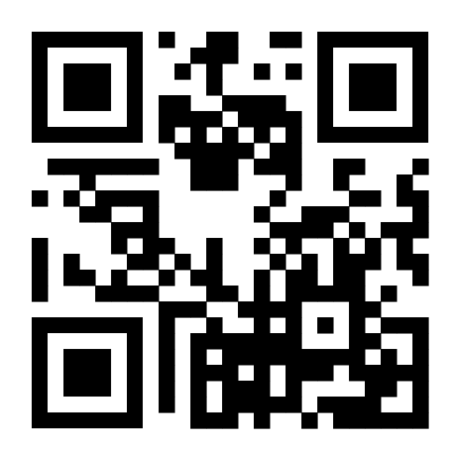

ВПР-2026. 4-8 классы
Структура
Аудирование (задание 1)
Чтение (задание 2)
Грамматика (задание 3)
Письменная речь (задание 4)
45 минут
25 баллов

Slide 6

Система оценивания выполнения всей работы
Максимальный первичный балл за выполнение работы − 25.
Рекомендации по переводу первичных баллов в отметки по пятибалльной шкале
Отметка по пятибалльной шкале
Первичные баллы 0–9 «2»
10–14 «3»
15–21 «4»
22–25 «5»

Slide 7
ВПР-2026. 10 классы
Структура
Часть 1
Аудирование
•Чтение с пониманием основной информации
•Чтение с полным пониманием текста
•Лексика
90 минут
(2 урока по
45 минут)*
38 баллов
*
Часть 2
Грамматика
•Лингвострановедческий тест
•Письменная речь (эл. письмо)
Задания частей 1 и 2 могут выполняться в один день с перерывом не менее 10 минут или в разные дни. На выполнение заданий каждой части отводится один урок (не более 45 минут).

Slide 8



ВПР - 2026 10 класс
Система оценивания выполнения всей работы
Максимальный первичный балл за выполнение работы − 38.
Рекомендации по переводу первичных баллов в отметки по пятибалльной шкале
Отметка по пятибалльной шкале
Первичные баллы 0–12 «2»
13–21 «3»
22–32 «4»
33–38 «5»

Slide 9
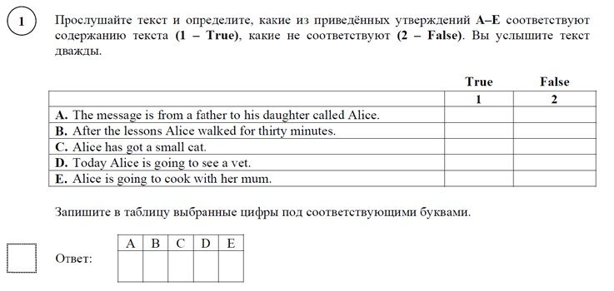
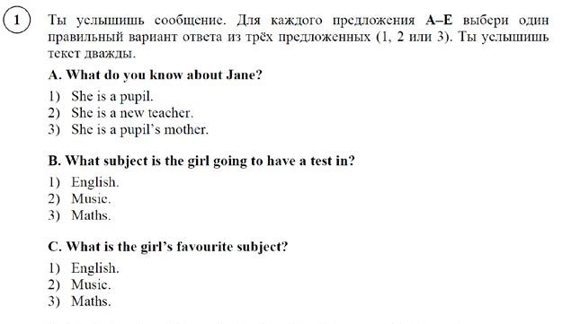
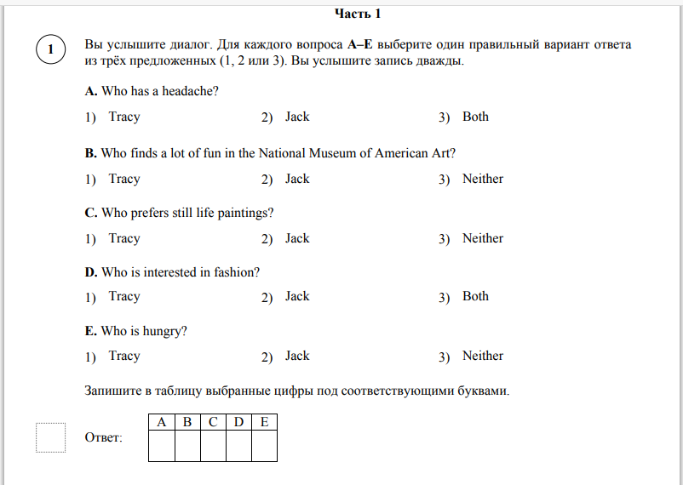
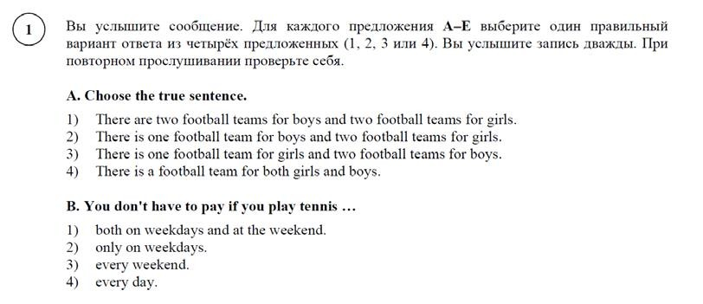
Аудирование
Проверяется сформированность умений понимать в прослушанном тексте запрашиваемую
информацию.
5-6 классы
4,7 классы
8 класс
10 класс

Slide 10
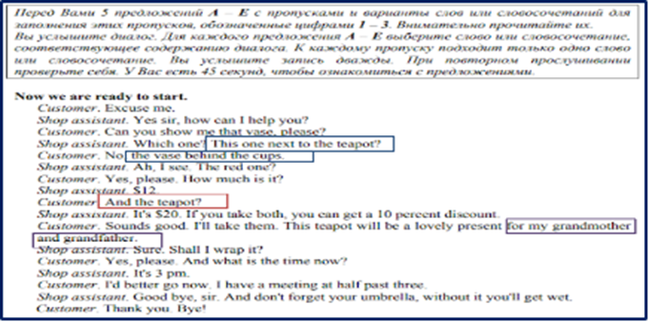
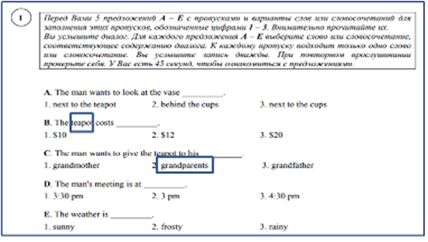
Типичные ошибки при выполнении заданий по аудированию

Slide 11
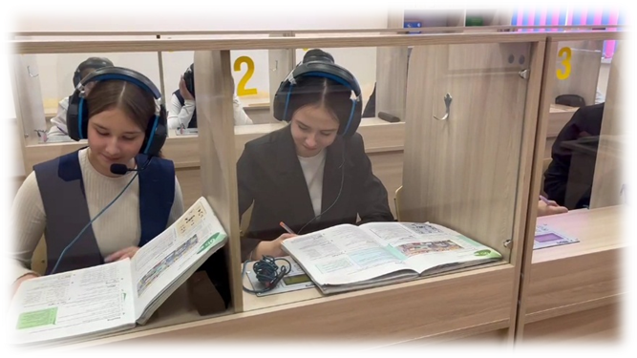
ВПР-2026. Аудирование.

Slide 12
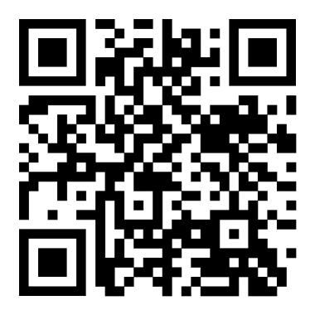
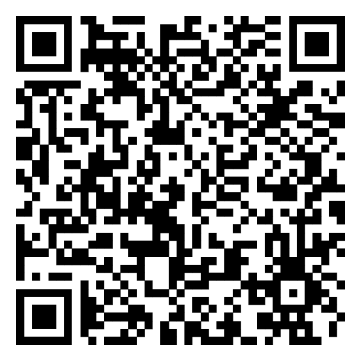
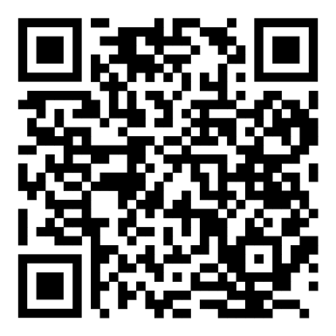
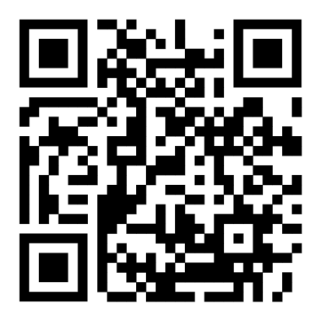
ВПР-2026. Ресурсы.
vpr.sdamgia.ru
learningapps.org
https://www.gosuslugi.ru/landing/edu-content
https://edu.skysmart.ru

Slide 13
СПАСИБО ЗА ВНИМАНИЕ!

